Slide 1
turtlebot3_pyqt_gui
hope - 김환, 박창민

Slide 2
프로젝트 개요
settings_remote
시스템 개요
본 프로젝트는 ROS 2 Humble 환경에서 동작하는 TurtleBot3 Burger 로봇을 PyQt 기반의 GUI 애플리케이션으로 제어하고 모니터링할 수 있도록 개발한 시스템입니다.
주요 기능
check_circle상태 정보 확인
로봇의 실시간 상태 정보 모니터링 및 시각화
check_circle정밀 위치 및 경로 이동
주행 경로 실행, waypoint 및 trajectory 기반 이동 제어
check_circle통합 시스템 제어
음성 출력(TTS) 기능 및 편리한 launch 파일 원격 제어

Slide 3
개발환경
terminal
OS & 언어
OS
Ubuntu 22.04 (Linux)
Python
3.10+
smart_toy
로봇 플랫폼
ROS 2
Humble
Robot Platform
TurtleBot3 Burger
settings_ethernet
인터페이스 & 통신
GUI Framework
PyQt5
통신
ROS 2 topic / action / SSH (remote launch)

Slide 4
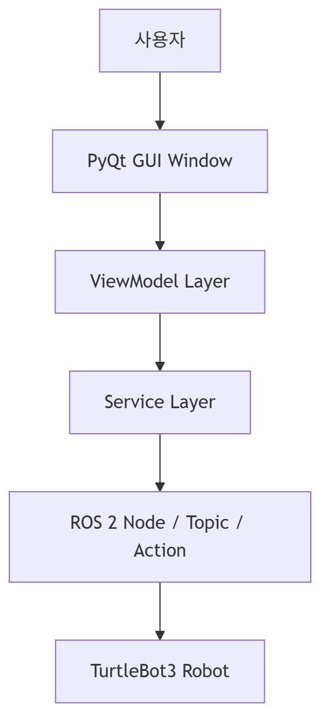
Flow chart

Slide 5
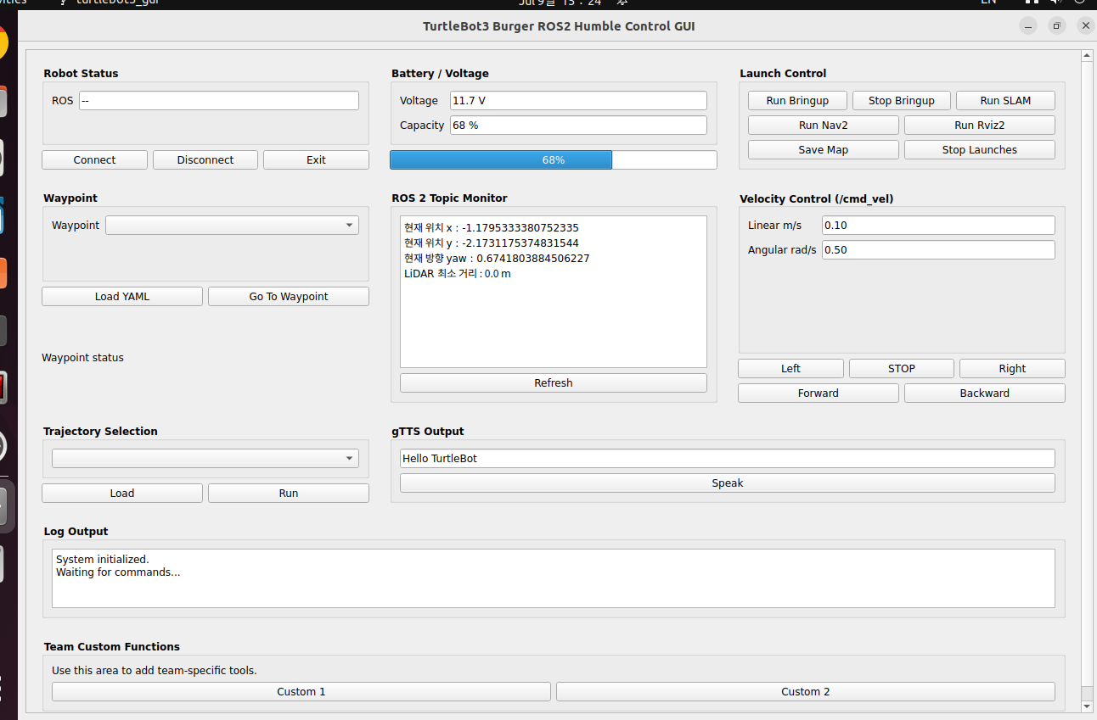
화면구성

Slide 6
기능별 설명
- Connect: ROS 환경 연결 상태를 반영합니다.
- Disconnect: 연결 상태를 해제합니다.
- Exit: GUI를 종료합니다.

Slide 7
기능별 설명
- 배터리 잔량과 전압을 확인합니다.

Slide 8
기능별 설명
- Run Bringup: 로봇에서 bringup 실행
- Run Nav2: Nav2 실행
- Run SLAM: SLAM 실행
- Run Rviz2: RViz 실행
- Save Map: 현재 맵 저장 (현재 맵은 hope_연일월시_map.yaml 형식으로 /home/maps에 저장됩니다.)
- Stop Launches: 실행 중인 launch 종료

Slide 9
기능별 설명
- 경유점 이동
- YAML로 정의한 waypoint를 불러와 원하는 지점으로 이동 가능
- nav2가 실행된 상태에서 경유점을 선택하고 Go To Waypoint를 눌러 이동합니다.
yaml 파일 형식
```yaml
waypoints:
- name: point1
frame_id: map
pose:
position:
x: 1.0
y: 2.0
z: 0.0
angle:
yaw: 0.0
- name: point2
frame_id: map
pose:
position:
x: 2.0
y: 3.0
z: 0.0
angle:
yaw: 1.57
```

Slide 10
기능별 설명
- topic monitor (/odom , /scan)
- 현재위치(x,y)
- 현재방향(yaw)
- lidar 최소거리 확인

Slide 11
기능별 설명
- velocity control
- 선속도 제어 (m/s)
- 각속도 제어 (rad/s)
- teleop control
- left
- stop
- right
- forward
- backward

Slide 12
기능별 설명
- Trajectory selection
- YAML로 정의한 trajectory를 불러와 원하는 지점으로 이동 가능
- nav2가 실행된 상태에서 경유점을 선택하고 Run버튼을 눌러 실행합니다.

Slide 13
기능별 설명
- gTTS 영역의 입력창에 원하는 문장을 입력합니다.
- Speak 버튼을 누릅니다.
- GUI가 음성 요청을 전달하면, 로봇 측 오디오 노드가 해당 문장을 재생합니다.

Slide 14
기능별 설명
Log 영역에서 GUI 동작과 상태 변화를 확인할 수 있습니다.
- [TTS] : 음성 출력 관련 메시지
- [CMD_VEL] : 속도 명령 메시지
- [PROCESS] : 런치/프로세스 상태 메시지
- [WAYPOINT] : waypoint 관련 동작 로그

Slide 15
기능별 설명
- 추가기능
- 버튼을 누르면 현재 서울의 날씨를 음성 출력합니다.

Slide 16
topic list
/audio/command
/cmd/vel
/scan
/odom
/battery_state

Slide 17

message type
Package
nav_msgs
Message Type
Odometry
Package
sensor_msgs
Message Type
BatteryState, LaserScan
Package
robot_audio_interfaces
Message Type
AudioCommand
Package
geometry_msgs
Message Type
Twist

Slide 18
waypoint, trajectory 구성방식
Waypoint 구성 방식
Waypoint는 로봇이 이동해야 하는 개별 지점을 의미하며, 각 지점은 위치와 방향 정보를 포함합니다. YAML 형식으로 정의하며 다음 요소들로 구성됩니다.
name waypoint의 고유 이름
frame_id 기준 좌표계 정보 (예: map)
pose.position x, y, z 위치 좌표
pose.angle.yaw 로봇의 회전 방향 (Yaw)
waypoints:
- name: point1
frame_id: map
pose:
position:
x: 1.0
y: 2.0
z: 0.0
angle:
yaw: 0.0

Slide 19
waypoint, trajectory 구성방식
Trajectory 구성 방식
Trajectory는 여러 개의 waypoint를 연결하여 하나의 이동 경로로 묶은 구조입니다. 각 경로는 로봇의 순차적인 이동 흐름을 정의합니다.
YAML 파일에서는 trajectories 항목 아래에 경로 이름과 포함될 waypoint 목록을 정의합니다.
waypoints:
...
trajectories:
- name: route_a
waypoints:
- point1
- point2

Slide 20
gTTS 출력방식
음성 출력 시스템
사용자가 입력한 문자열을 음성으로 출력하기 위해 gTTS(Google Text-to-Speech) 기능을 구현했습니다.
GUI 상에서 텍스트를 입력한 후 실행 버튼을 누르면, 해당 문자열이 로봇 측으로 전달되어 음성 출력이 수행됩니다.
01. GUI 입력
사용자가 GUI의 입력창에 문장을 입력합니다.
02. TTS 요청 전달
Speak 버튼을 누르면 입력된 텍스트가 TTS 요청으로 전달됩니다.
03. 음성 출력 실행
터틀봇 오디오 노드가 해당 문장을 음성으로 재생합니다.

Slide 21
bringup / nav2 실행방식
01. Bringup Service
bringup 버튼 실행 프로세스
bringup button qprocessor : ssh tb3_script/start_bringup.sh 실행 bringup 완료
02. Navigation Service
nav2 버튼 실행 프로세스
nav2 button qprocessor : local node 실행 nav2 활성화

Slide 22
Log 출력방식
실시간 로그 시스템
각 영역들의 상태 메시지를 GUI의 Log box에서 실시간으로 통합하여 보여줍니다.
로봇의 실시간 상태 변화와 명령 전달 결과, 백그라운드 프로세스 동작까지 한눈에 파악하고 디버깅할 수 있습니다.
01. 로봇 상태 변화
로봇 하드웨어 및 시스템의 상태 전환을 실시간 감지
02. 명령 전달 결과
송신된 제어 명령의 성공 여부 및 피드백 메시지 표시
03. 프로세스 실행 상태
내부 프로세스 및 백그라운드 서비스 동작 유무 모니터링
04. Waypoint 관련 동작
목표 지점 이동 시 발생하는 세부 동작 정보 실시간 출력

Slide 23
자유기능 : 날씨요정
날씨 정보 음성 안내
현재 위치 기반 날씨 정보를 조회하고 그 결과를 로봇의 음성 출력으로 전달하는 동작을 수행합니다.
01. 날씨 정보 조회
외부 날씨 API를 호출하여 현재 지역의 날씨 정보를 실시간으로 가져옵니다.
02. 안내 문장 생성
조회 결과를 가공하여 사용자에게 친근하게 전달할 최적의 문장으로 구성합니다.
03. TTS 음성 출력
생성 문장을 TTS 메시지 형식으로 변환 후 로봇 오디오 노드로 전송하여 직접 출력합니다.

Slide 24

실행화면

Slide 25
Trouble Issues & Troubleshooting
01. SSH Command Issue
원격 명령어 실행 오류
Issue
로컬 PC에서 qprocessor를 통해 원격 PC로 ssh 명령을 직접 송신하여 제어할 때, 환경 변수 및 실행 경로 문제로 인해 대상 명령어가 정상적으로 동작하지 않음.
Troubleshooting
원격 PC 내부에 동작할 명령을 포함한 자체 Shell Script를 미리 작성해 두고, 로컬 PC에서는 해당 스크립트를 원격 실행하는 방식으로 우회 해결.
02. Multi-Node Communication
다중 노드 제어 및 통신 복잡성
Issue
기능별로 세분화된 수많은 단독 노드를 실행할 경우, 노드 전체 프로세스를 일괄 제어하기 어렵고 클래스 간 데이터 전송 및 통신 구조가 불필요하게 복잡해짐.
Troubleshooting
각 센서별 토픽 구독, 액션, 정보 방출 기능을 하나의 통합 노드 내부로 병합하고, 클래스 간 데이터 공유 및 흐름 제어는 가볍고 직관적인 pySignal을 적용하여 해결.

